Slide 1

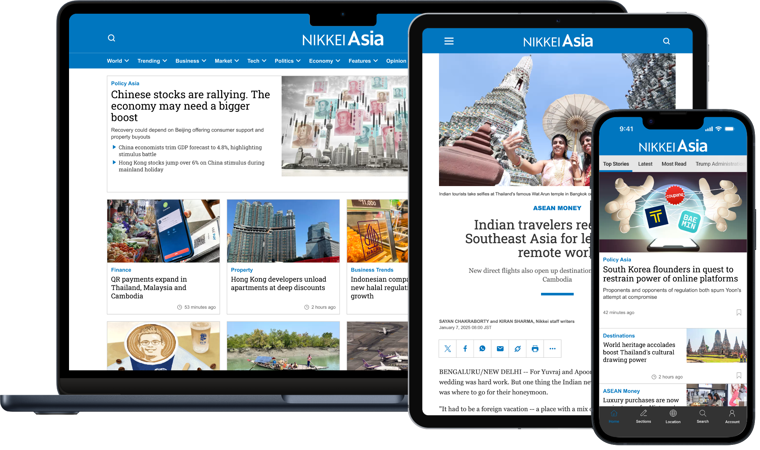
東洋大学 御中
ご購読登録のご案内

Slide 2
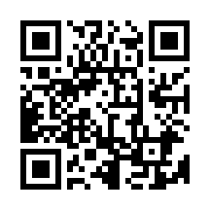
Nikkei Asia ご登録方法のご案内
東洋大学の皆様は、本資料の手順に沿ってご登録いただくとNikkei Asiaをご購読いただけます。
下記URLまたはQRコードから貴学メールアドレス(@toyo.jp, @iniad.org)でアカウントをご登録ください。
東洋大学専用 登録リンク：
https://asia.nikkei.com/?contractId=TMV8EL4TXY7P
スマートフォンからのアクセスはこちら

Slide 3
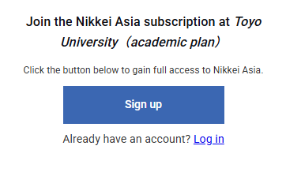
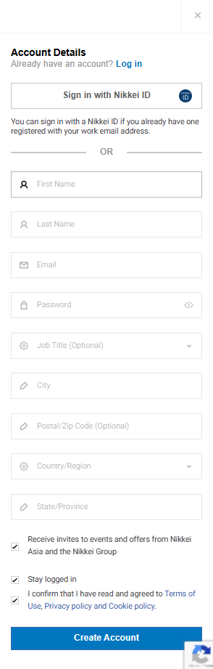
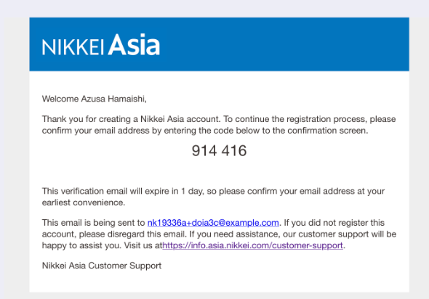
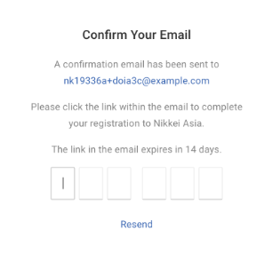
アカウントの登録手順
アカウントの登録手順
②
① 貴学専用リンクにアクセス
https://asia.nikkei.com/?contractId=TMV8EL4TXY7P
② ポップアップが表示されるので「Sign Up」のボタンをクリック
（すでにNikkei Asiaのアカウントをお持ちの方はポップアップ内の
「Log in」をクリックしてご自身のアカウントにログインしてください）
③ 必須項目を入力し、「Create Account」をクリック
※貴学メールアドレス(@toyo.jp, @iniad.org)でご登録ください
※氏名、メールアドレス、パスワード、職業（Studentを選択）、居住国、市区町村をご記入の上、ご登録ください（その他の項目は任意です）
④ ご登録いただいたメールアドレスに認証コードが届く
6桁の認証コードを画面に入力すると、登録が完了します
③
④
④

